Slide 1
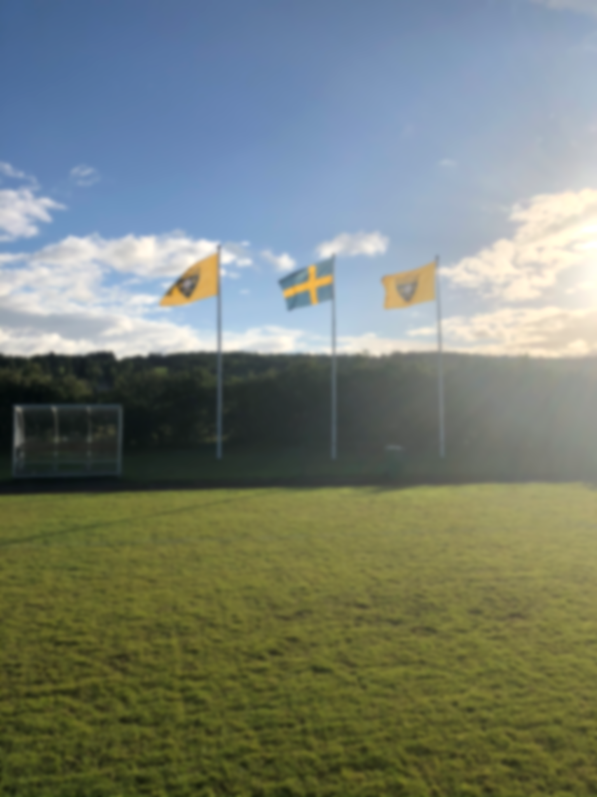
Föräldramöte Fotboll F-14 2024-05-22, 17.30-19.00

Slide 2
Agenda
Inledning
Vårt lag
Förväntningar & målsättningar
Säsongen 2024 (träningar, matcher m.m.)
Kommunikation och rutiner
Avgifter
Förenings- och lagarbeten
Lagekonomi
Övrigt
Avslutning

Slide 3
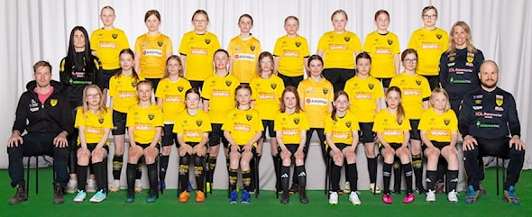
Laget – 2024
25 registrerade spelare - typ
4 ledare (1 tränare Kristjan, 3 ledare Tova, Mattias och Sara)
1 lagledare - Emma

Slide 4
Förväntningar
Vad är era förväntningar på årets fotbollsverksamhet?
Saker som kom upp i samtalet : Glädje, utvecklimg, fotboll. Laganda och vänskap.

Slide 5
Våra förväntningar
Kom i tid
Rätt utrustning på/med (Anteckning: Benskydd, strumpor, vatten, träningskläder. Inga örhängen och smycken.)
Kommunikation (Vi vill att ni är tydliga med oss. Både när det gäller era barn (upplevelser, speciella förutsättningar, saker ni snappar upp som vi ledare kanske missat) och när det gäller det praktiska dvs. att ni meddelar närvaro till matcher/sammandrag.)

Slide 6
Kommunikation
Webbplatsen www.laget.se och appen Laget.se
Laget.se – https://www.laget.se/BFKF14FB
Synka kalendern (Ni som har digital kalender)
Klubbsidan – gemensam information (medlemsfolder, klubbkläder m.m.)
Ladda ner appen ”Laget.se” – logga in
Används för:
Information och utskick (mail, sms, nyheter)
Kallelser
Kalender (träning, match, cup etc.)
Bilder och dokumentation
Uppföljning och rapportering (ledaradm)
Supertext-appen = SMS-grupp F-14 Föräldrar Används främst för: Ledare kan kommunicera snabbt/akut med hela gruppen föräldrar.
Ni kan lätt hitta varandras mobilnummer och namn och kommunicera med varandra.
OBS! Detta är en stor grupp, håll ”småprat” utanför den mkt det går

Slide 7
Kommunikation forts.
Träning:
Ingen kallelse till träning, behöver ej meddela deltagande
Seriespel och sammandrag = Matcher
Kallelse i så god tid vi kan innan, meddela deltagande
(Uteblivet svar = tolkas som nej)
Lagindelning: Se nästa slide!
Andra aktiviteter

Slide 8
Säsongen 2024
April – september (uppehåll juli)
Träningar:
2 träningar per vecka
Vikvallen, naturgräs måndag och onsdag 17.30-19.00
Vi kommer lägga in lite målvaktsträning på ordinarie träningar i år
Matcher:
7-mannalag
3x15 (20) min per match
Spel i sammandragsform, 2-3 matcher per lag/dag
4 sammandrag under året (kalender) varav 1 som vi arrangerar hemma
Seriematcher – oftast på torsdagar (ändras ibland)
Lagindelning GUL och SVART har gjort då vi har många spelare och det blir mer utvecklande och roligt med mycket speltid. Lagindelningen är inte statisk och kommer att ändras. Den har gjorts för att få två jämlika lag och nya spelare och de med målvaktsintresse delades in först, sedan slumpades resten. Spelarna kallas till en borta- och en hemmamatch i följd så att inte ett lag ska få alla bortamatcher om kör varannan match.

Slide 9
Förhållningsregler föräldrar/anhöriga träning & match
På träningarna vill vi ledare:
Försöka ha kul med barnen! Fotbollsglädje och gemenskap!
Fokus på att lära känna varandra i laget, bli vän med bollen och lära oss vara med i ett fotbollslag och spela fotboll
Skapa ordning och rutiner för att kunna utvecklas i laget
Fotbollsledare, inte ”barnvakter”
Föräldrar får gärna hjälpa till att t.ex. vara bollkallar eller andra enkla stödfunktioner då vi ibland är många spelare och få ledare – vi ber isf om hjälp!
På matcherna:
Vill vi jättegärna ha publik, men på motsatt sida som ledare/spelare.
Uppmuntra och heja gärna – inte bara på ditt eget barn!
Instruera INTE – blir förvirrande
Skador/olyckor – hur agera?
Matchmiljön – ni bidrar (domaren, spelare m.fl.)
Sammandrag – att tänka på!

Slide 10
Ideell idrottsförening – att arbeta tillsammans mot gemensamma mål
Föreningsuppdrag
Uppdrag som föreningens medlemmar/lag tillsammans löser ut för verksamhets- eller ekonomiska syften
Laguppdrag
Uppdrag som gagnar laget (intäkter m.m.) eller krav från t.ex. förbund

Slide 11
Föreningsarbeten
Matchvärdar seniormatcher Brunflo IP
3 tillfällen under 2024 (vuxna plus spelare)
31 maj 19.00
30 juni 13.00
10 sept 19.00
Vitgården – parkeringsvakter
2 tillfällen x 2 personer
1 juli och 29 juli

Slide 12
Uppdrag vid hemmasammandrag
Matchvärdar Skriftlig info utdelad i mötet, finns också på laget.se. Västar på; ta hand om domarna och gott värdskap för gästande lag. Koll på publik.
Bemanna kiosk
Baka fikabröd
Ordna toast / Varmkorv
Grilla hamburgare

Slide 13
Hur utses uppgifterna?
Ledarna utser representanter/lottar:
Parkeringsvakt (> 18 år)
Matchvärdar seniormatcher (vuxna och spelare)
Uppgifter hemmasammandrag
Meddelas i god tid
OBS! Den som inte kan utföra sin tilldelade uppgift ansvarar själv för att hitta ersättare och meddelar Emma, lagledaren.

Slide 14
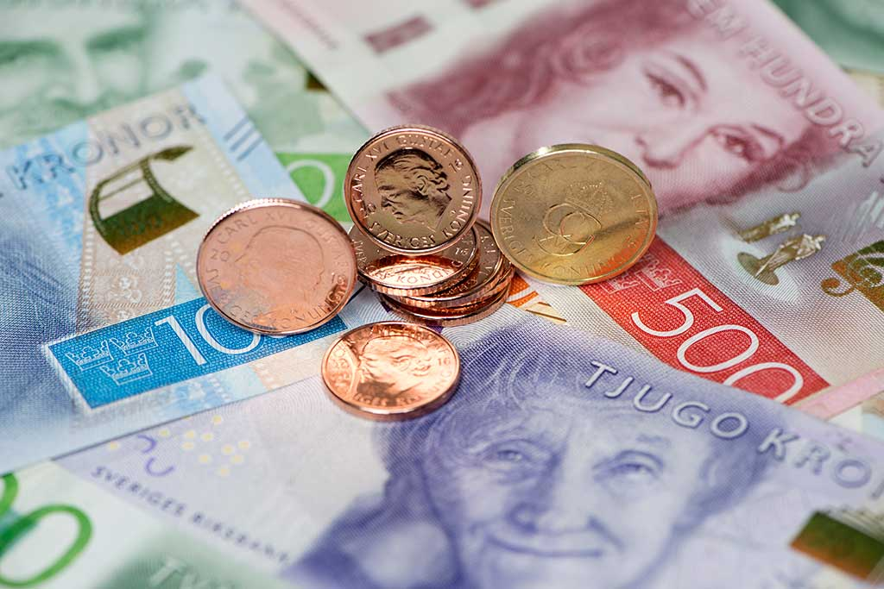
Avgifter
2 olika avgifter:
Medlemsavgift
Träningsavgift
Medlemsavgifter:
Familjemedlemskap: 500 kr
Enskild medlem > 18 år: 300 kr
Enskild medlem < 18 år: 250 kr
Träningsavgifter:
Födda år 2015-2016: 600 kr
En träningsavgift för innebandy och en för fotboll.
Max två träningsavgifter per familj och idrott (den billigaste utgår).
Familjemedlemskap – aktuellt från 2025
Fakturerat via mail per den 1/5

Slide 15
Lagekonomi
Lagkassa saldo: 6 372 kr
Möjliga intäkter 2024:
Fika/matförsäljning hemmasammandrag (1 st)
Möjliga utgifter (2024 höst + 2025)
Lagaktiviteter
Cuper

Slide 16
Behov
Försäljningsansvarig Vad innebär det?
Ta tag i och organisera inkomstbringande insatser
Anteckning: Marita Ångström och Jesper Oskarsson tar på sig denna roll
Ansvarig för sammandraget hemma

Slide 17
Övriga frågor/funderingar?

